Slide 1
과목_학년학기_단원 | suh_0501_06
차시명 | 0011 마름모의 넓이를 구해 볼까요
파일명 | suh_0501_06_0011
검토 | 담당
수학팀 | 박종민
문서 HISTORY
번호 | 버전 | 문서 작성일 | 내용 비고 | 작성자 (내선번호) | 검토자
1 | V 1.0 | 2022.02.22 | 문서 발생 | 백지수
2 | V 1.0 | 2022.03.23 | 1차 검수 |  | 박종민
3
4
5
6
7
8
9
10
11

Slide 2
학습 단계 | 자료명 | 프레임 수 | 교과서 정보 | 파일명 | 자료 형태
도입 | [생각 열기] 그림 살펴보기 | 1 | 수학 130쪽, 수학 익힘 88~89쪽 | suh_0501_06_0011_101_1.html | Html5
 | 이번 시간에 배울 내용 | 1 |  | suh_0501_06_0011_102_1.html | Html5
전개 | [활동 1] 마름모의 특징 알아보기 | 1 | 수학 130쪽, 수학 익힘 88~89쪽 | suh_0501_06_0011_201_1.html | Html5
 | [활동 2] 삼각형으로 잘라 마름모의 넓이 구하는 방법 알아보기 | 1 | 수학 130~131쪽, 수학 익힘 88~89쪽 | suh_0501_06_0011_202_1.html | Html5
 | [활동 3] 직사각형을 이용하여 마름모의 넓이 구하는 방법 알아보기 | 1 | 수학 131쪽, 수학 익힘 88~89쪽 | suh_0501_06_0011_203_1.html | Html5
 | [활동 4] 마름모의 넓이 구하기 | 1 | 수학 131쪽, 수학 익힘 88~89쪽 | suh_0501_06_0011_204_1.html | Html5
정 리 | 핵심 정리 | 1 |  | suh_0501_06_0011_301_1.html | Html5
 | 다음 시간에 배울 내용 | 1 |  | suh_0501_06_0011_302_1.html | Html5
평 가 | 확인 문제 | 1 |  | suh_0501_06_0011_401_1.html | Html5
총 프레임 수 |  | 9

Slide 3
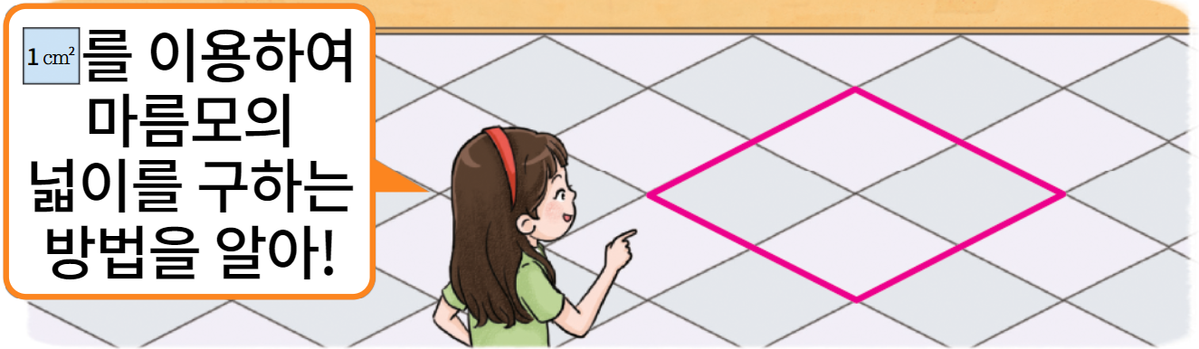



5-1
6. 다각형의 둘레와 넓이
suh_0501_06_0011_101_1
0011 마름모의 넓이를 구해 볼까요
다음 그림의 상황에 대하여 이야기해 봅시다.
Θ Description & Function
답 칸 클릭하면 답 나타남. 정답 확인 버튼은 정답 가리기로 토글 됨.
예 약물은 정답 칸 클릭 시 정답과 함께 나타남.
그림에서 어떤 도형을 찾을 수 있나요?
#2
마름모를 찾을 수 있습니다.
#1

Slide 4
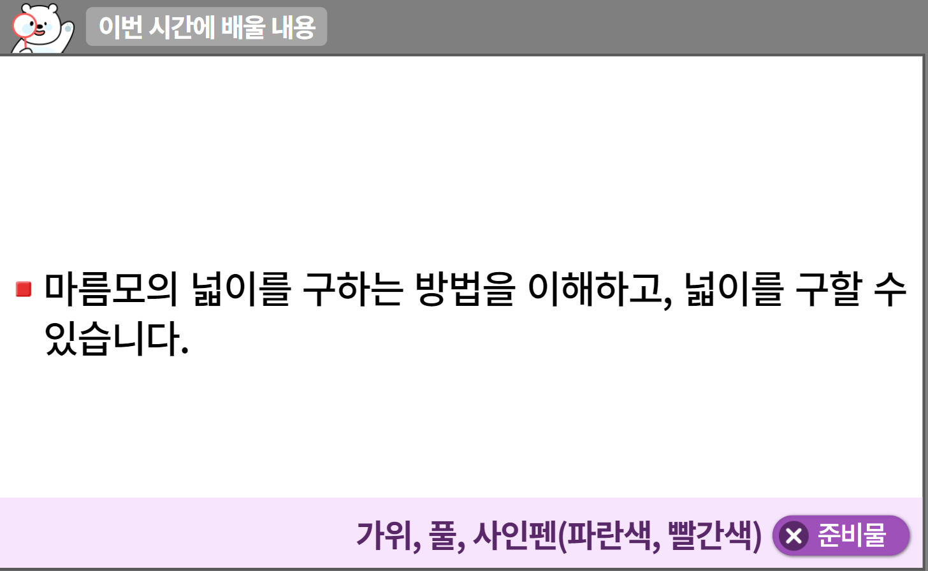

5-1
6. 다각형의 둘레와 넓이
suh_0501_06_0011_102_1
0011 마름모의 넓이를 구해 볼까요
수정사항
1 | 이번 시간에는 무엇을 배울까요 페이지 디자인 수정
2 | 준비물 약물 및 팝업박스 디자인 수정 (비고 참고)
3
4
5
1
2
http://cdata.tsherpa.co.kr/tsherpa/MultiMedia/Flash/2020/curri/index.html?flashxmlnum=llbless208&classa=A8-C1-22-WI-WI-03-04-02-0-0-0-0&classno=WI_22_03/win_0202_0402_0004/win_0202_0402_0004_103.html

Slide 5

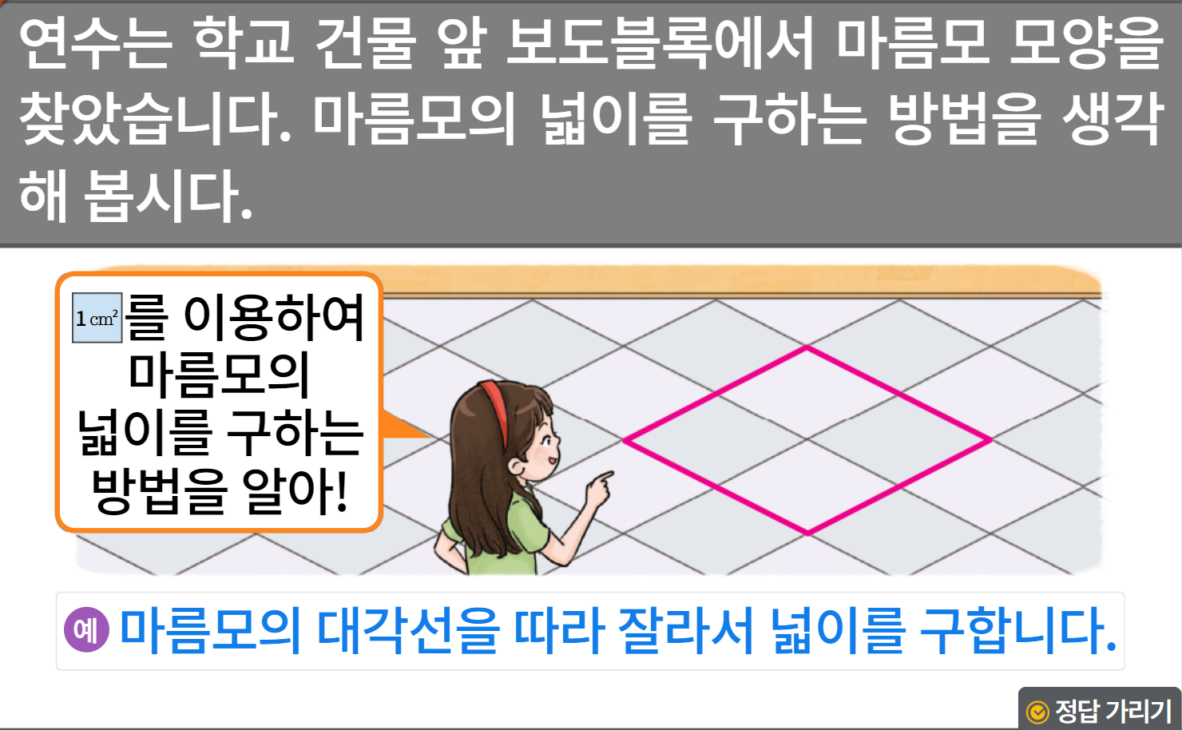
5-1
6. 다각형의 둘레와 넓이
suh_0501_06_0011_201_1
0011 마름모의 넓이를 구해 볼까요
수정사항
1 | 대발문 앞 연필 아이콘 추가
2 | 말풍선 디자인 수정
3 | 예 약물 디자인 수정
4 | 정답확인 버튼 디자인 수정 정답 확인 > 정답 가리기로 토글됨.
5
6
1
2
3
4
https://cdata2.tsherpa.co.kr/tsherpa/MultiMedia/Flash/2020/curri/index.html?flashxmlnum=yuni4856&classa=A8-C1-31-MM-MM-04-04-02-0-0-0-0&classno=MM_31_04/suh_0301_03_0011/suh_0301_03_0011_201_1.html

Slide 6
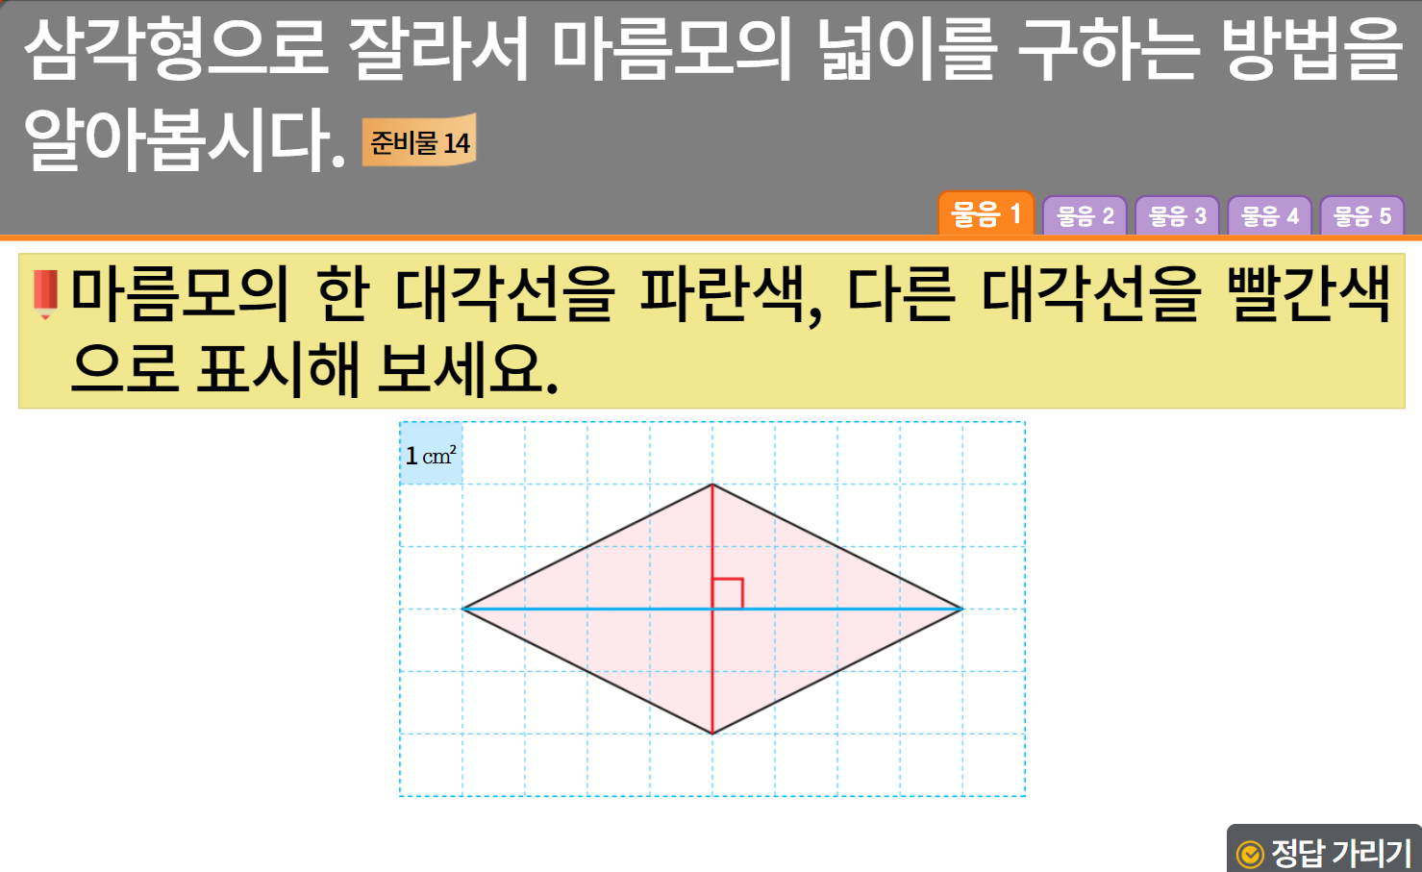


5-1
6. 다각형의 둘레와 넓이
suh_0501_06_0011_202_1
0011 마름모의 넓이를 구해 볼까요
수정사항
1 | 대발문 앞 연필 아이콘 추가
2 | 준비물 약물 디자인 수정
3 | 소발문 앞 블릿 디자인 수정
4 | 예 약물 사용. - 처음부터 나타나지 않음. - 정답 칸 클릭 시 나타남.
5 | 정답확인 버튼 디자인 수정 정답 확인 > 정답 가리기로 토글됨.
6
1
2
준비물14
3
4
5
https://cdata2.tsherpa.co.kr/tsherpa/MultiMedia/Flash/2020/curri/index.html?flashxmlnum=yuni4856&classa=A8-C1-31-MM-MM-04-04-02-0-0-0-0&classno=MM_31_04/suh_0301_03_0011/suh_0301_03_0011_201_1.html

Slide 7
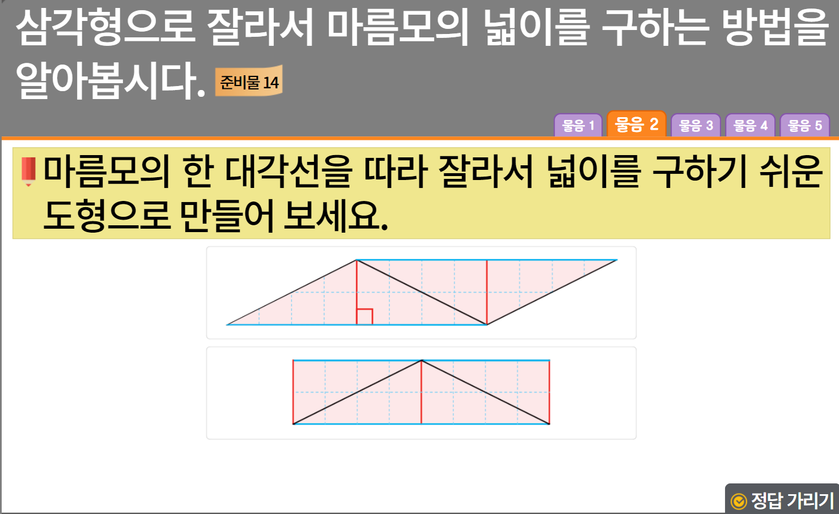
5-1
6. 다각형의 둘레와 넓이
suh_0501_06_0011_202_1
0011 마름모의 넓이를 구해 볼까요
수정사항
1 | 소발문 앞 블릿 디자인 수정
2 | 예 약물 사용. - 처음부터 나타나지 않음. - 정답 칸 클릭 시 나타남.
3 | 정답확인 버튼 디자인 수정 정답 확인 > 정답 가리기로 토글됨.
4
5
6
준비물14
1
2
3
https://cdata2.tsherpa.co.kr/tsherpa/MultiMedia/Flash/2020/curri/index.html?flashxmlnum=yuni4856&classa=A8-C1-31-MM-MM-04-04-02-0-0-0-0&classno=MM_31_04/suh_0301_03_0011/suh_0301_03_0011_201_1.html

Slide 8
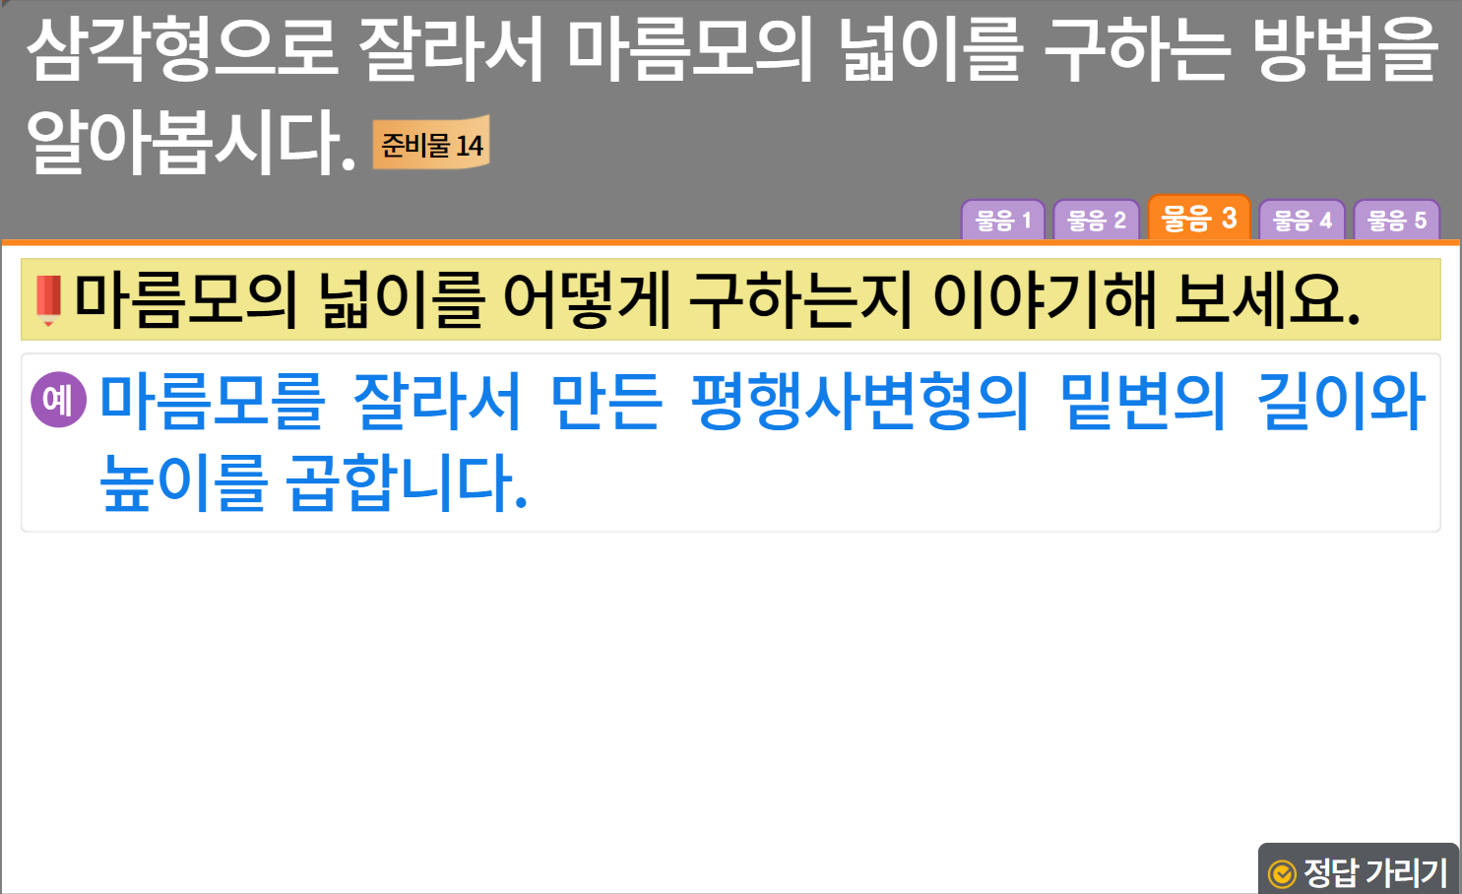
5-1
6. 다각형의 둘레와 넓이
suh_0501_06_0011_202_1
0011 마름모의 넓이를 구해 볼까요
수정사항
1 | 소발문 앞 블릿 디자인 수정
2 | 예 약물 디자인 수정
3 | 정답확인 버튼 디자인 수정 정답 확인 > 정답 가리기로 토글됨.
4
5
6
준비물14
1
2
3
https://cdata2.tsherpa.co.kr/tsherpa/MultiMedia/Flash/2020/curri/index.html?flashxmlnum=yuni4856&classa=A8-C1-31-MM-MM-04-04-02-0-0-0-0&classno=MM_31_04/suh_0301_03_0011/suh_0301_03_0011_201_1.html

Slide 9
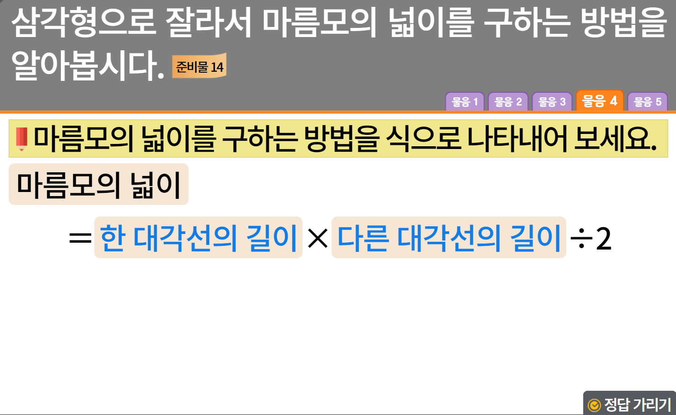
5-1
6. 다각형의 둘레와 넓이
suh_0501_06_0011_202_1
0011 마름모의 넓이를 구해 볼까요
수정사항
1 | 소발문 앞 블릿 디자인 수정
2 | 정답확인 버튼 디자인 수정 정답 확인 > 정답 가리기로 토글됨.
3
4
5
6
준비물14
1
2
https://cdata2.tsherpa.co.kr/tsherpa/MultiMedia/Flash/2020/curri/index.html?flashxmlnum=yuni4856&classa=A8-C1-31-MM-MM-04-04-02-0-0-0-0&classno=MM_31_04/suh_0301_03_0011/suh_0301_03_0011_201_1.html

Slide 10
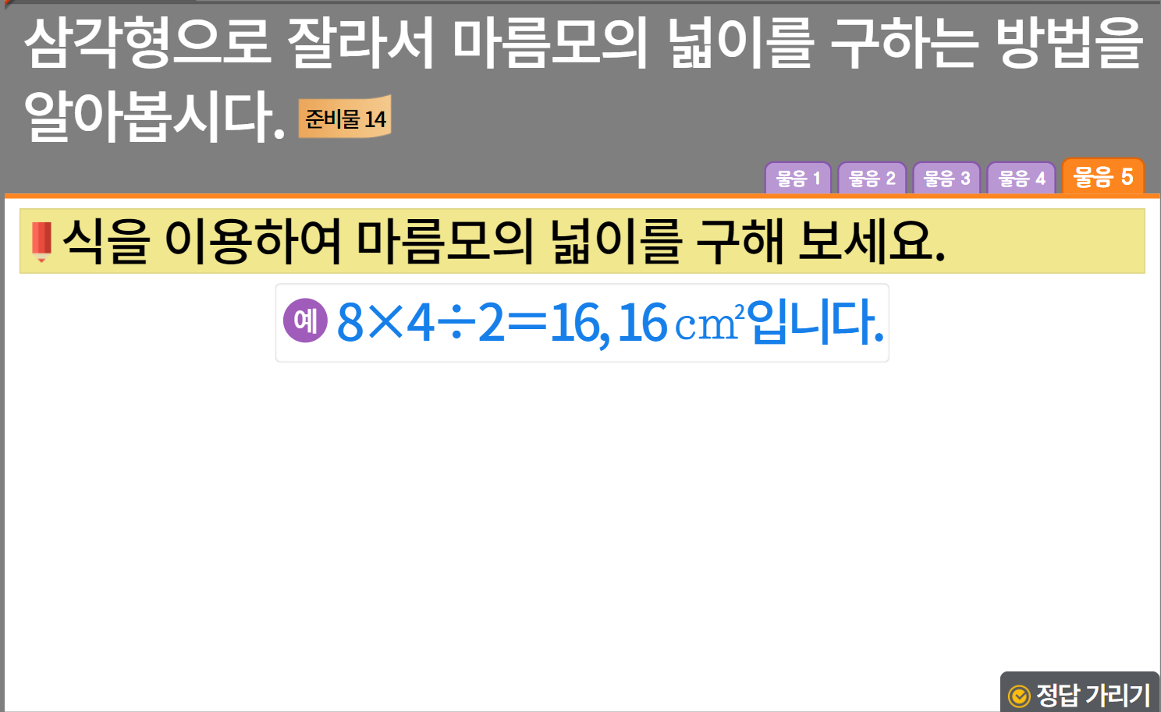
5-1
6. 다각형의 둘레와 넓이
suh_0501_06_0011_202_1
0011 마름모의 넓이를 구해 볼까요
수정사항
1 | 소발문 앞 블릿 디자인 수정
2 | 예 약물 디자인 수정
3 | 정답확인 버튼 디자인 수정 정답 확인 > 정답 가리기로 토글됨.
4
5
6
준비물14
1
2
3
https://cdata2.tsherpa.co.kr/tsherpa/MultiMedia/Flash/2020/curri/index.html?flashxmlnum=yuni4856&classa=A8-C1-31-MM-MM-04-04-02-0-0-0-0&classno=MM_31_04/suh_0301_03_0011/suh_0301_03_0011_201_1.html

Slide 11
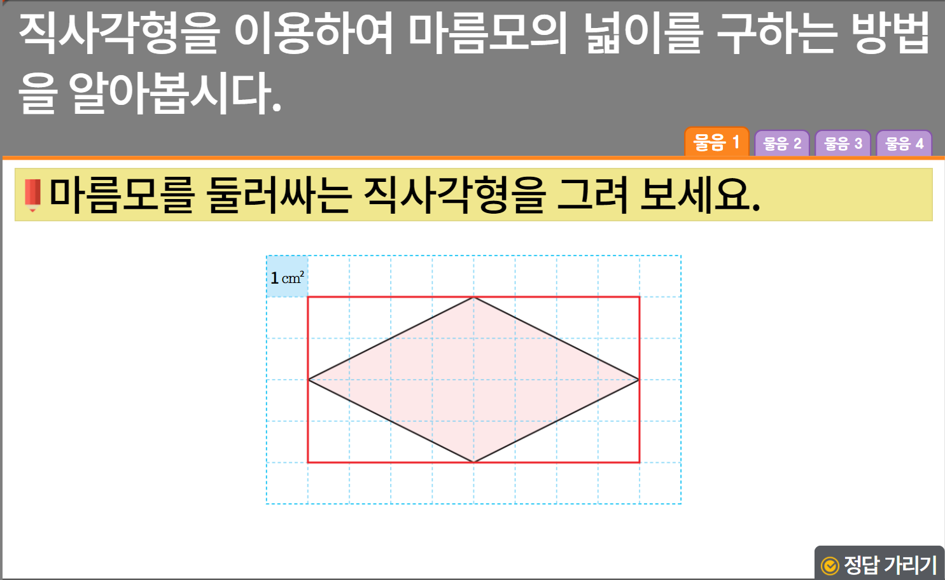
5-1
6. 다각형의 둘레와 넓이
suh_0501_06_0011_203_1
0011 마름모의 넓이를 구해 볼까요
수정사항
1 | 대발문 앞 연필 아이콘 추가
2 | 소발문 앞 블릿 디자인 수정
3 | 예 약물 사용. - 처음부터 나타나지 않음. - 정답 칸 클릭 시 나타남.
4 | 정답확인 버튼 디자인 수정 정답 확인 > 정답 가리기로 토글됨.
5
6
1
2
3
4
https://cdata2.tsherpa.co.kr/tsherpa/MultiMedia/Flash/2020/curri/index.html?flashxmlnum=yuni4856&classa=A8-C1-31-MM-MM-04-04-02-0-0-0-0&classno=MM_31_04/suh_0301_03_0011/suh_0301_03_0011_201_1.html

Slide 12
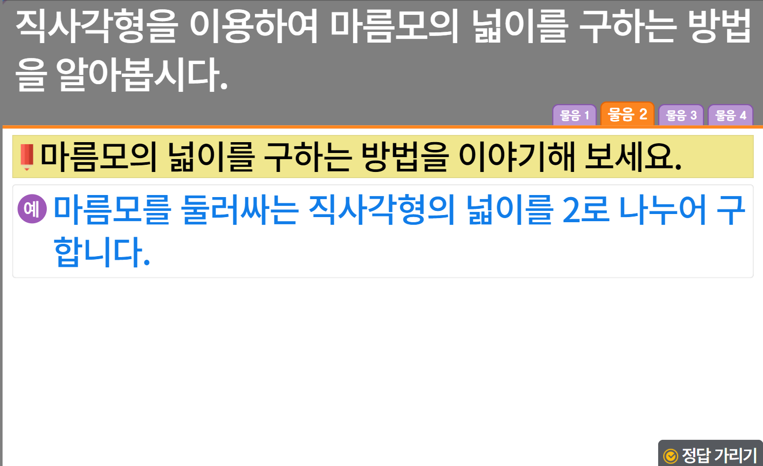
5-1
6. 다각형의 둘레와 넓이
suh_0501_06_0011_203_1
0011 마름모의 넓이를 구해 볼까요
수정사항
1 | 소발문 앞 블릿 디자인 수정
2 | 예 약물 디자인 수정
3 | 정답확인 버튼 디자인 수정 정답 확인 > 정답 가리기로 토글됨.
4
5
6
1
2
3
https://cdata2.tsherpa.co.kr/tsherpa/MultiMedia/Flash/2020/curri/index.html?flashxmlnum=yuni4856&classa=A8-C1-31-MM-MM-04-04-02-0-0-0-0&classno=MM_31_04/suh_0301_03_0011/suh_0301_03_0011_201_1.html

Slide 13
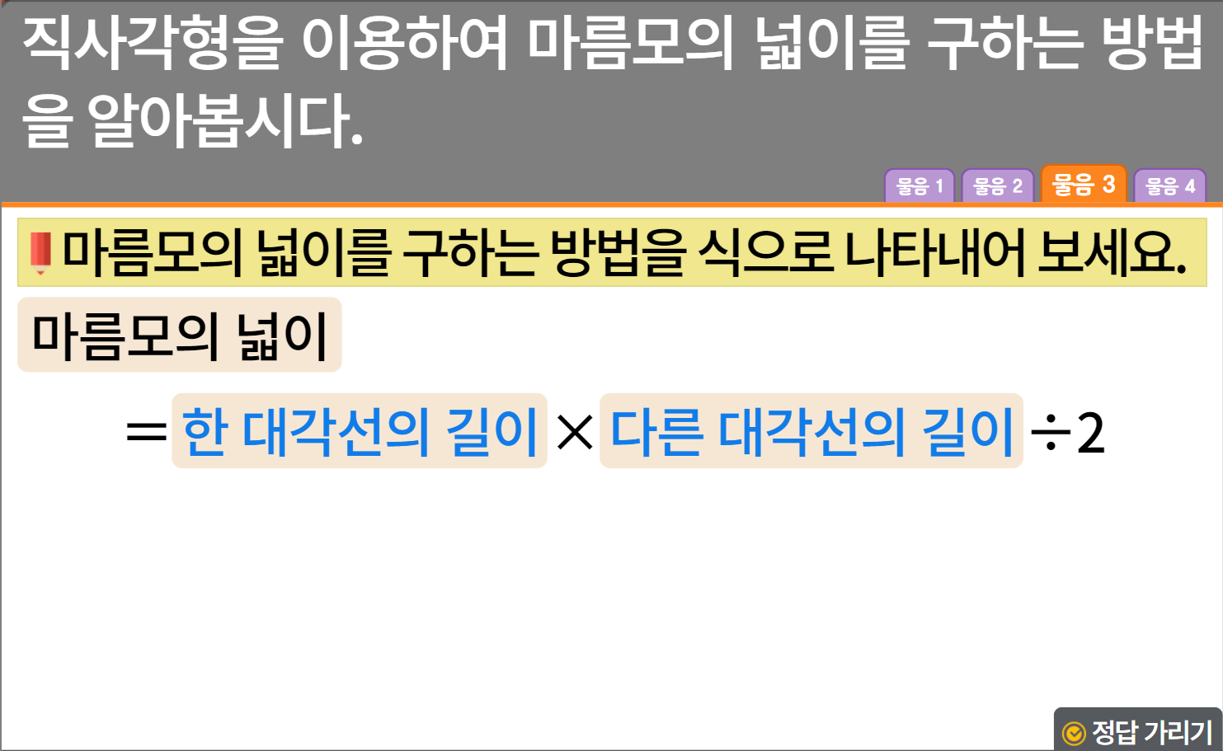
5-1
6. 다각형의 둘레와 넓이
suh_0501_06_0011_203_1
0011 마름모의 넓이를 구해 볼까요
수정사항
1 | 소발문 앞 블릿 디자인 수정
2 | 정답확인 버튼 디자인 수정 정답 확인 > 정답 가리기로 토글됨.
3
4
5
6
1
2
https://cdata2.tsherpa.co.kr/tsherpa/MultiMedia/Flash/2020/curri/index.html?flashxmlnum=yuni4856&classa=A8-C1-31-MM-MM-04-04-02-0-0-0-0&classno=MM_31_04/suh_0301_03_0011/suh_0301_03_0011_201_1.html

Slide 14
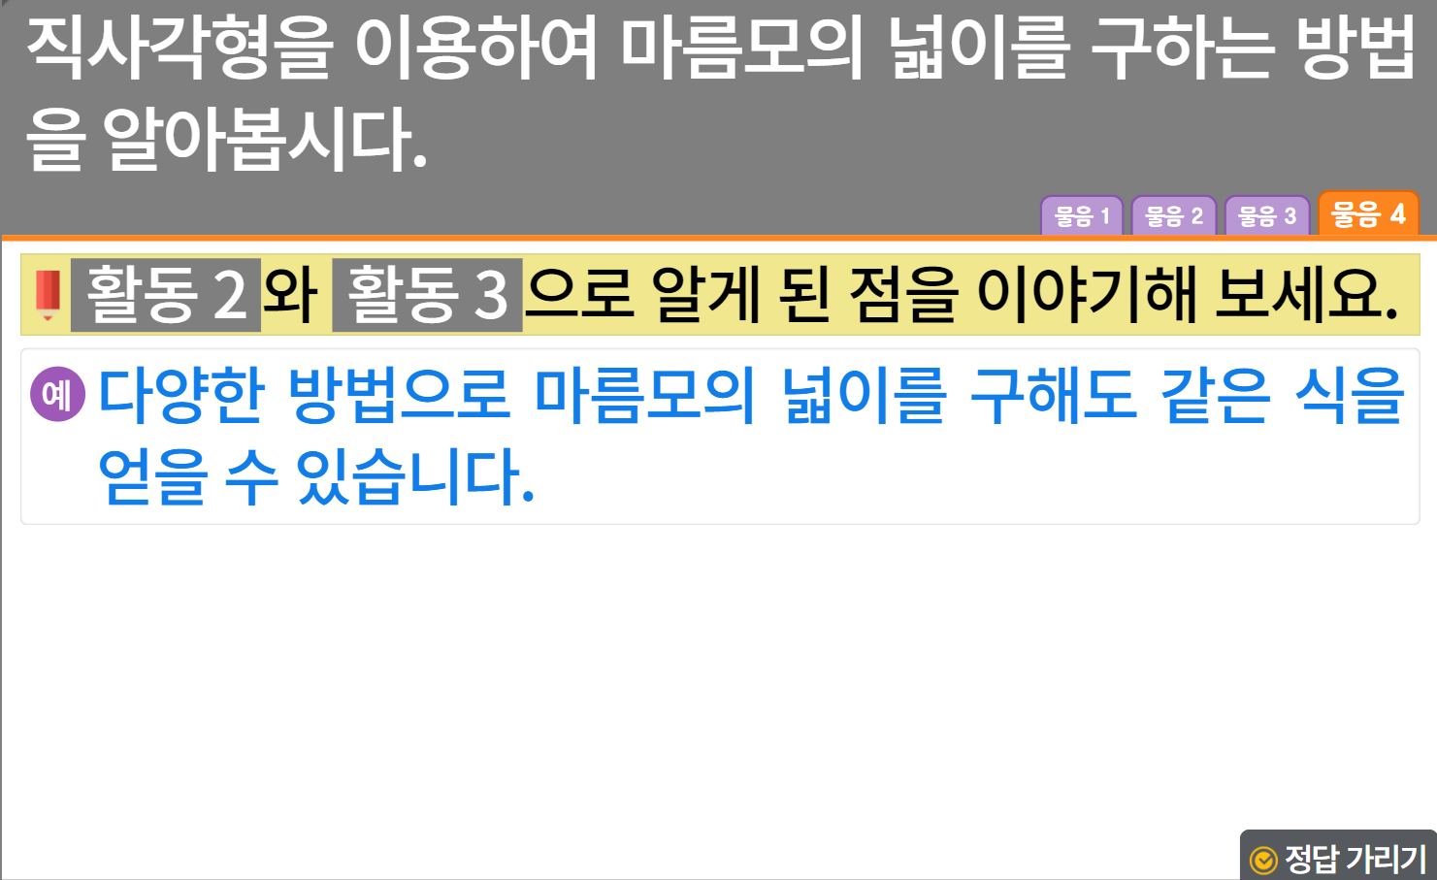
5-1
6. 다각형의 둘레와 넓이
suh_0501_06_0011_203_1
0011 마름모의 넓이를 구해 볼까요
수정사항
1 | 소발문 앞 블릿 디자인 수정
2 | 활동 2,3 약물 디자인 수정
3 | 예 약물 디자인 수정
4 | 정답확인 버튼 디자인 수정 정답 확인 > 정답 가리기로 토글됨.
5
6
2
2
1
활동 2
활동 3
3
4
https://cdata2.tsherpa.co.kr/tsherpa/MultiMedia/Flash/2020/curri/index.html?flashxmlnum=yuni4856&classa=A8-C1-31-MM-MM-04-04-02-0-0-0-0&classno=MM_31_04/suh_0301_03_0011/suh_0301_03_0011_201_1.html

Slide 15
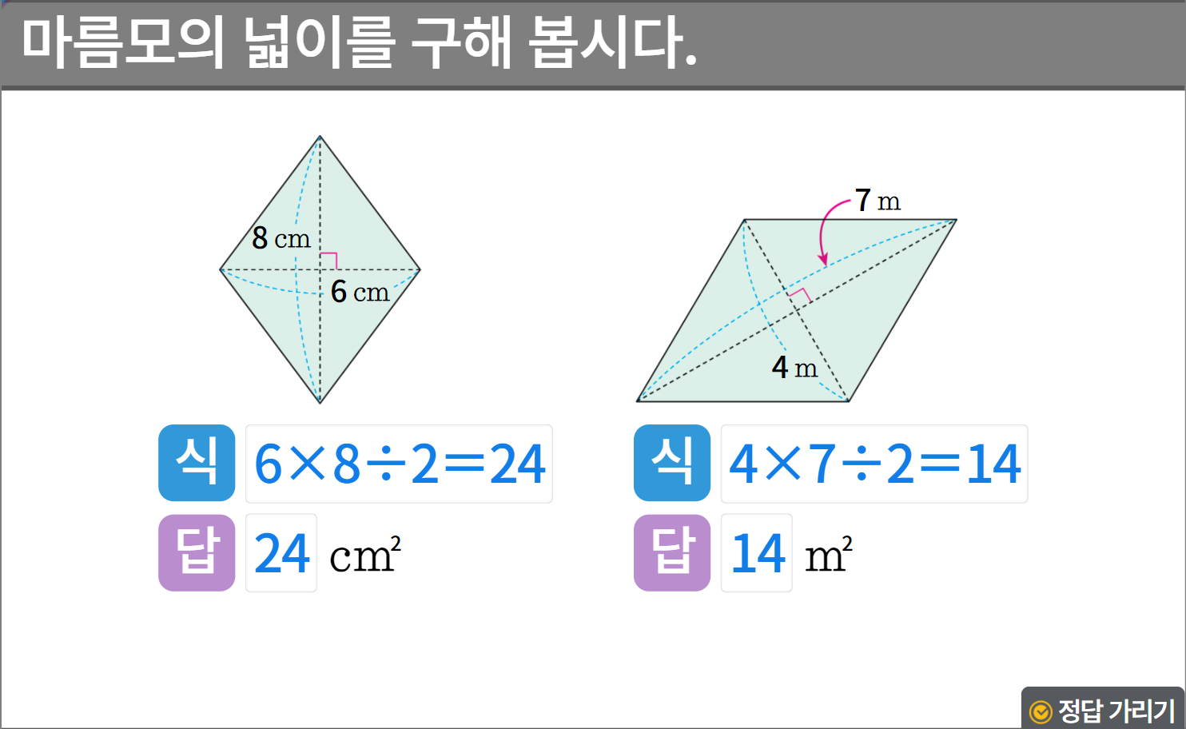


5-1
6. 다각형의 둘레와 넓이
suh_0501_06_0011_204_1
0011 마름모의 넓이를 구해 볼까요
수정사항
1 | 대발문 앞 연필 아이콘 추가
2 | 소발문 앞 블릿 디자인 수정
3 | 식, 답 약물 디자인 수정
4 | 정답확인 버튼 디자인 수정 정답 확인 > 정답 가리기로 토글됨.
5
6
1
2
3
3
4
https://cdata2.tsherpa.co.kr/tsherpa/MultiMedia/Flash/2020/curri/index.html?flashxmlnum=yuni4856&classa=A8-C1-31-MM-MM-04-04-02-0-0-0-0&classno=MM_31_04/suh_0301_03_0011/suh_0301_03_0011_201_1.html

Slide 16
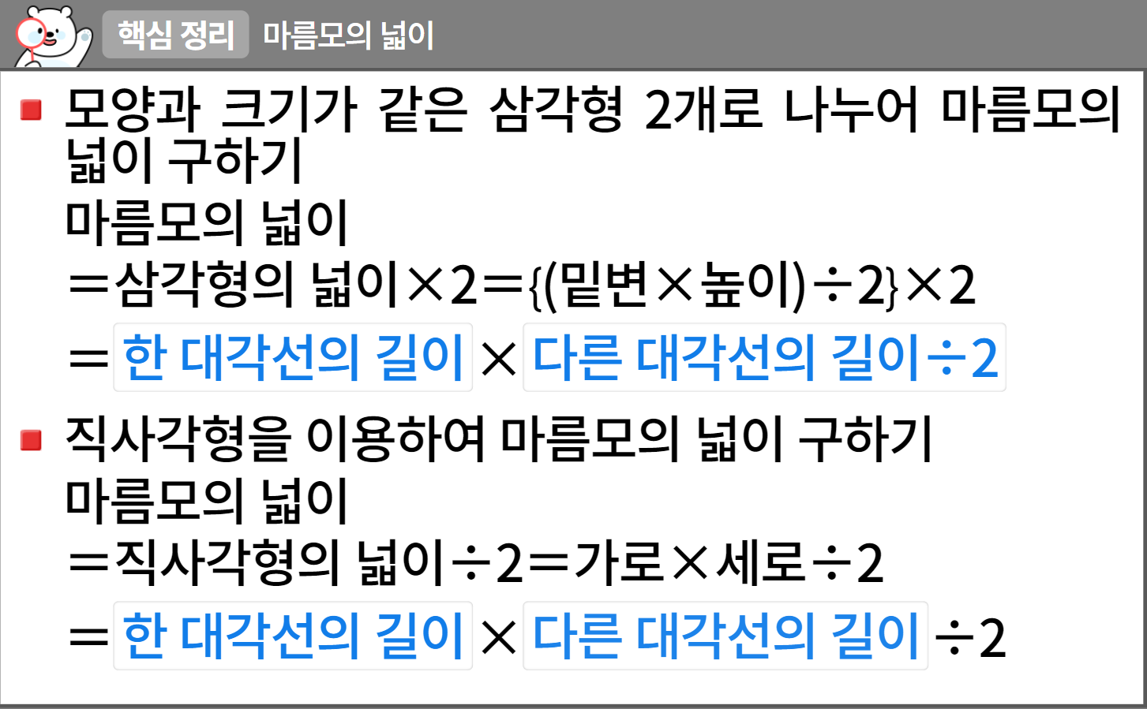
5-1
6. 다각형의 둘레와 넓이
suh_0501_06_0011_301_1
0011 마름모의 넓이를 구해 볼까요
수정사항
1 | 핵심정리 페이지 디자인 수정
2 | 블릿 디자인 수정
3
4
5
1
2
https://cdata2.tsherpa.co.kr/tsherpa/MultiMedia/Flash/2020/curri/index.html?flashxmlnum=yuni4856&classa=A8-C1-41-MM-MM-04-03-04-0-0-0-0&classno=MM_41_04/suh_0404_02_0004/suh_0404_02_0004_301_1.html

Slide 17
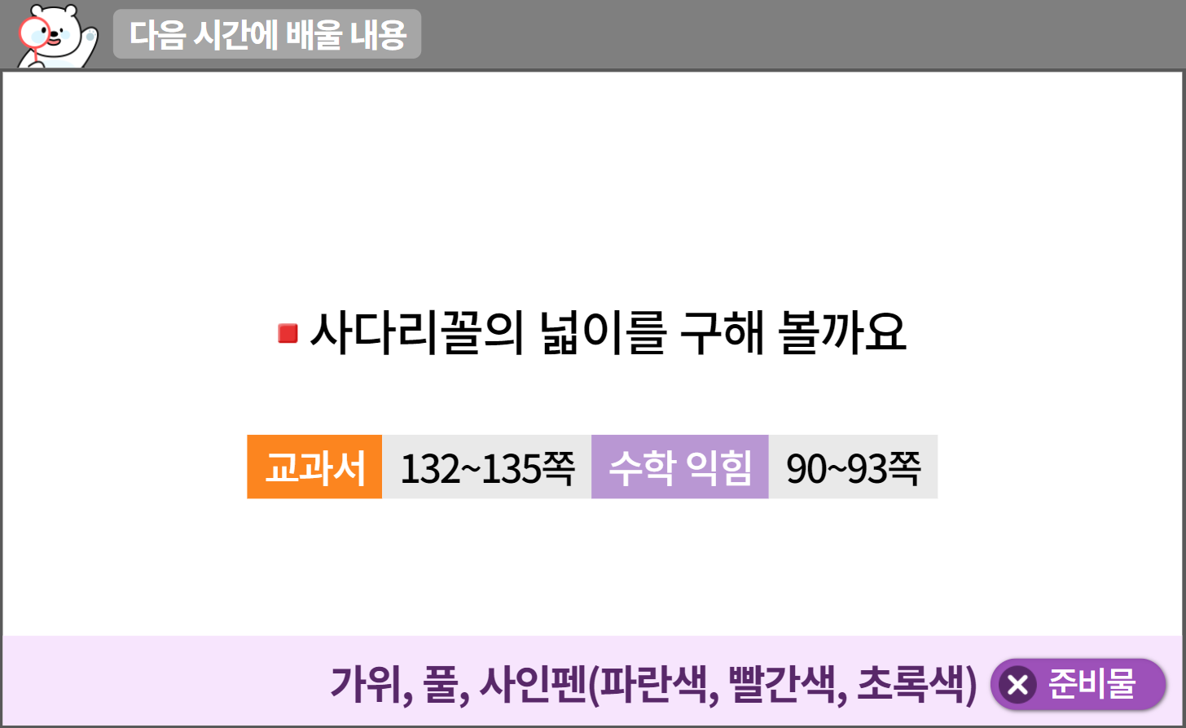
5-1
6. 다각형의 둘레와 넓이
suh_0501_06_0011_302_1
0011 마름모의 넓이를 구해 볼까요
수정사항
1 | 다음 시간에 배울 내용 페이지 디자인 수정
2 | 준비물 약물 및 팝업박스 디자인 수정 (비고 참고)
3
4
5
1
2
http://cdata.tsherpa.co.kr/tsherpa/MultiMedia/Flash/2020/curri/index.html?flashxmlnum=soboro2&classa=A8-C1-62-KK-KA-02-03-04-0-0-0-0&classno=AA_SAMPLE/nproto_sample/DA/nproto_㎝n_912.html

Slide 18
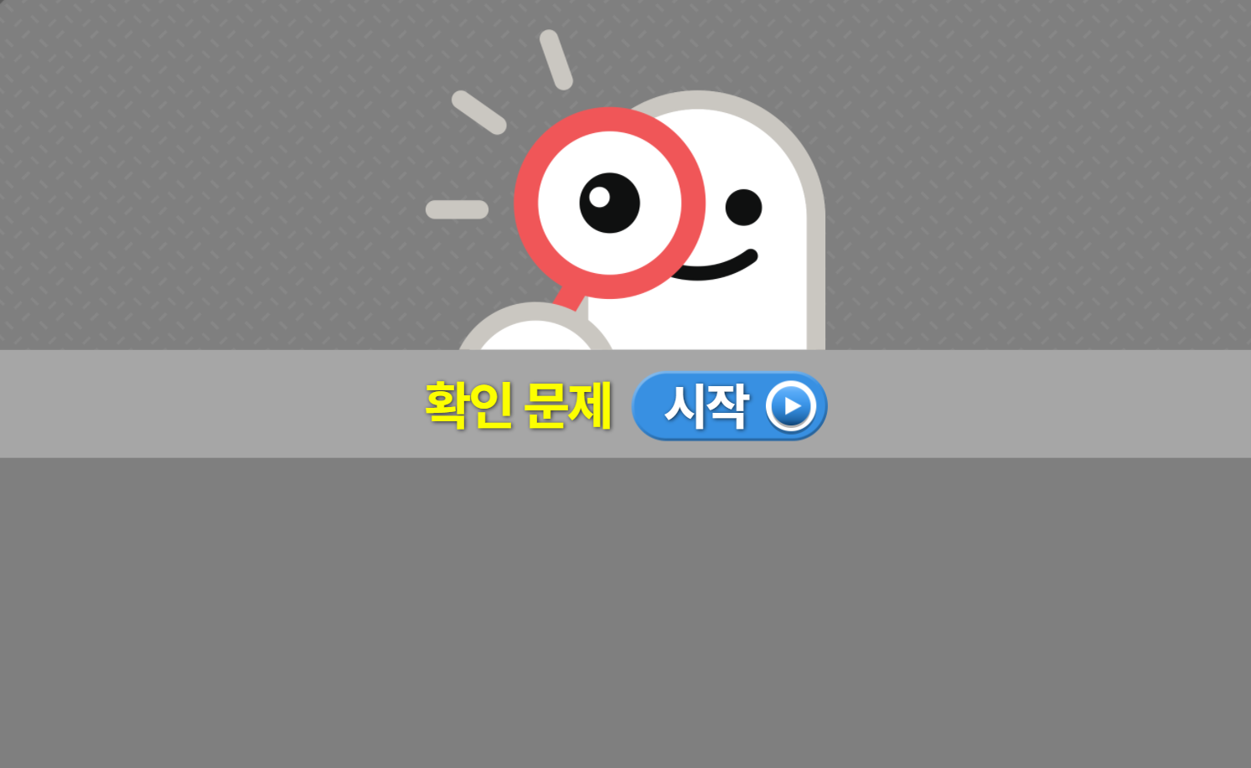
5-1
6. 다각형의 둘레와 넓이
suh_0501_06_0011_401_1.html
0011 마름모의 넓이를 구해 볼까요
수정사항
1 | 확인 문제 게이트 페이지 수정
2
3
4
5
1

Slide 19

5-1
6. 다각형의 둘레와 넓이
suh_0501_06_0011_401_1.html
0011 마름모의 넓이를 구해 볼까요
수정사항
1 | 파란 정답 선은 정답 확인 버튼 클릭 시 나타남.
2
3
4
5
문제 1
문제 2
문제 3
문제 4
문제 5
마름모의 대각선을 모두 표시해 보시오.
1
1
http://cdata.tsherpa.co.kr/tsherpa/MultiMedia/Flash/2020/curri/index.html?flashxmlnum=soboro2&classa=A8-C1-62-KK-KA-02-03-04-0-0-0-0&classno=AA_SAMPLE/nproto_sample/DA/nproto_㎝n_914.html

Slide 20
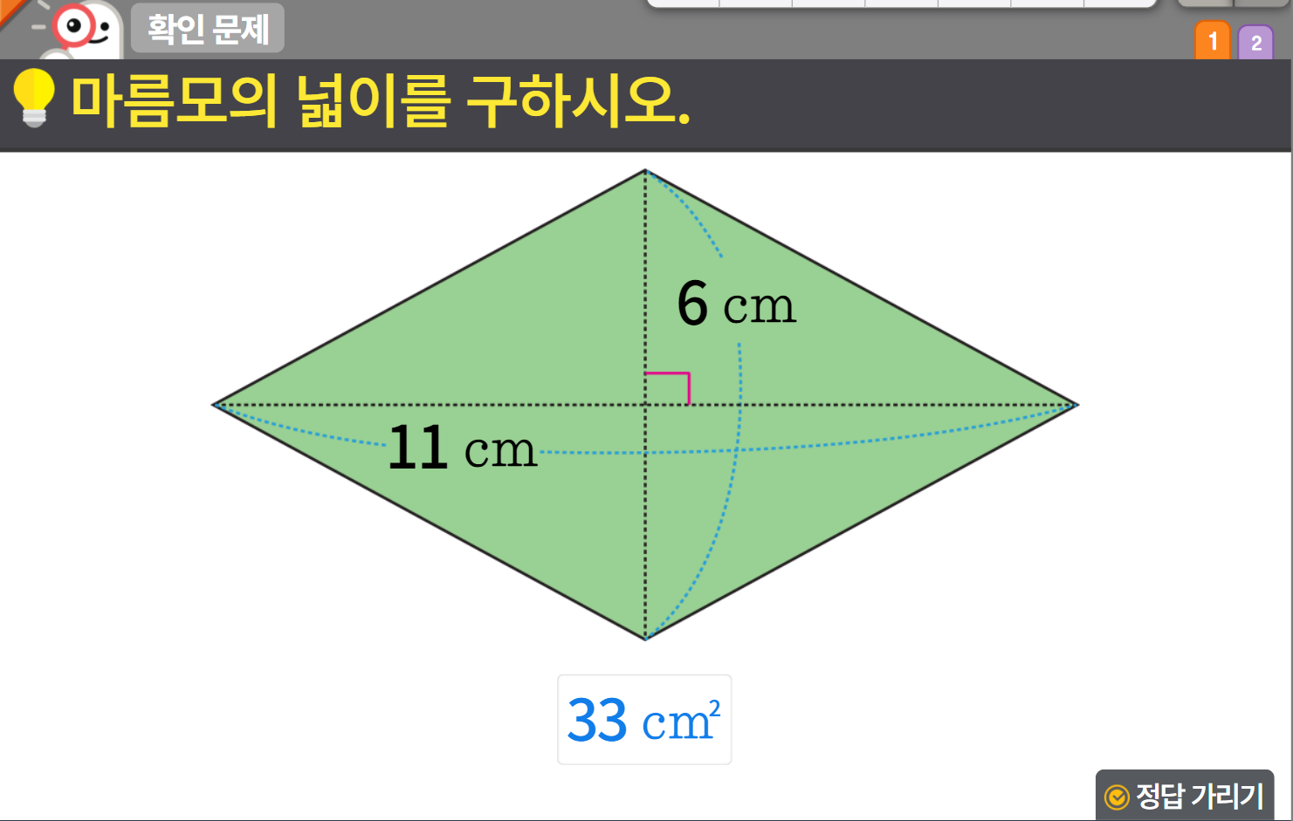



5-1
6. 다각형의 둘레와 넓이
suh_0501_06_0011_401_1.html
0011 마름모의 넓이를 구해 볼까요
수정사항
기존 1,2번은 2,5번에 넣고 1,3,4번 문제 신규 추가
1 | 발문 앞 블릿 디자인 수정
2 | 답 수정 있음. (단위는 답 박스 밖으로 빼기)
3 | 풀이 확인 버튼 팝업 내용 추가(미니 팝업창-다음 슬라이드)
4 | 정답 확인>정답 가리기로 토글됨.
5
1
2
33
㎠
3
4

Slide 21
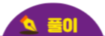
5-1
6. 다각형의 둘레와 넓이
suh_0501_06_0011_401_1.html
0011 마름모의 넓이를 구해 볼까요
수정사항
<풀이 확인 클릭 시 나타나는 화면>
1
2
3
4
5
(마름모의 넓이)＝(한 대각선의 길이)×(다른 대각선의 길이)이므로,
마름모의 넓이: 11×6÷2＝33(㎠)입니다.
33
㎠

Slide 22
5-1
6. 다각형의 둘레와 넓이
suh_0501_06_0011_401_1.html
0011 마름모의 넓이를 구해 볼까요
수정사항
1 | 풀이 확인 버튼 팝업 내용 추가(미니 팝업창-다음 슬라이드)
2 | 정답 확인>정답 가리기로 토글됨.
3
4
5
문제 1
문제 2
문제 3
문제 4
문제 5
마름모의 넓이를 구해 보시오.
8 ㎝
12 ㎝
48
㎠
#1
#2

Slide 23
5-1
6. 다각형의 둘레와 넓이
suh_0501_06_0011_401_1.html
0011 마름모의 넓이를 구해 볼까요
수정사항
1 | 풀이 확인 버튼 팝업 내용 추가(미니 팝업창-다음 슬라이드)
2 | 정답 확인>정답 가리기로 토글됨.
3
4
5
문제 1
문제 2
문제 3
문제 4
문제 5
마름모의 넓이를 구해 보시오.
8㎝
(마름모의 넓이)＝그림에 있는 직사각형 넓이의 절반
: 12×8÷2＝48(㎠)
12㎝
(마름모의 넓이)＝(한 대각선의 길이)×(다른 대각선의 길이)÷2
: 12×8÷2＝48(㎠)
48
㎠

Slide 24


5-1
6. 다각형의 둘레와 넓이
suh_0501_06_0011_401_1.html
0011 마름모의 넓이를 구해 볼까요
수정사항
1 | 풀이 확인 버튼 팝업 내용 추가(미니 팝업창 및다음 슬라이드)
2 | 정답 확인>정답 가리기로 토글됨.
3
4
5
문제 1
문제 2
문제 3
문제 4
문제 5
두 마름모 중 넓이가 더 넓은 것을 찾아 보시오.
6 ㎝
8 ㎝
6 ㎝
3 ㎝
#1
#2

Slide 25
5-1
6. 다각형의 둘레와 넓이
suh_0501_06_0011_401_1.html
0011 마름모의 넓이를 구해 볼까요
수정사항
<풀이 확인 클릭 시 나타나는 화면>
1
2
3
4
5
문제 1
문제 2
문제 3
문제 4
문제 5
두 마름모 중 넓이가 더 넓은 것을 찾아 보시오.
6㎝
8㎝
6㎝
(마름모의 넓이)＝(한 대각선의 길이)×(다른 대각선의 길이)÷2
의 넓이: 한 대각선의 길이가 8 cm, 다른 대각선의 길이가 3×2＝6(cm)이므로 8×6÷2＝24(㎠)
의 넓이: 6×6÷2＝18(㎠)이므로 의 넓이가 더 넓습니다.
3㎝

Slide 26
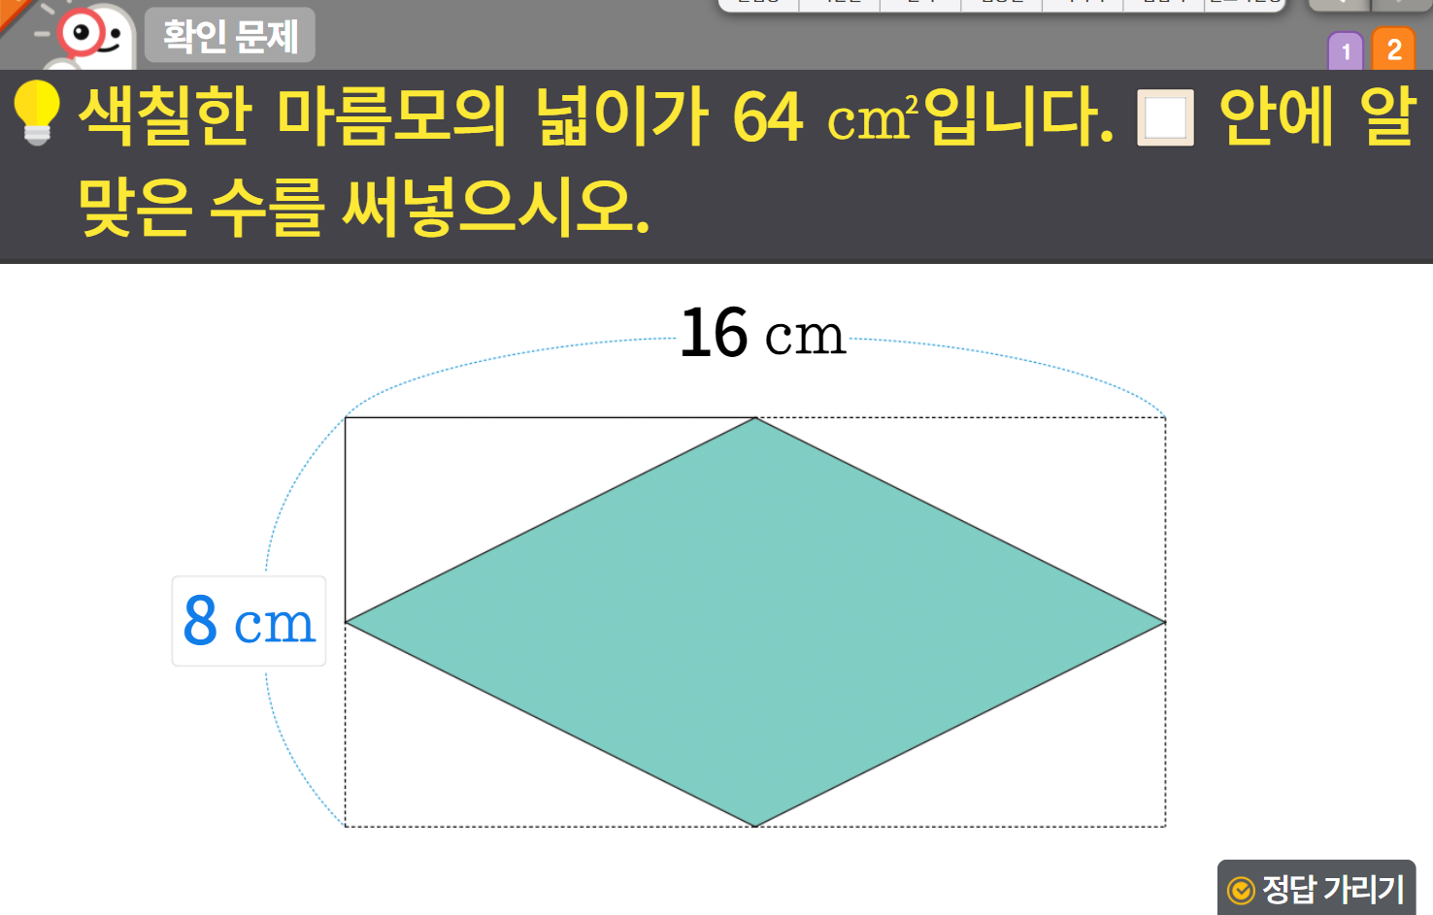

5-1
6. 다각형의 둘레와 넓이
suh_0501_06_0011_401_1.html
0011 마름모의 넓이를 구해 볼까요
수정사항
기존 1,2번은 2,5번에 넣고 1,3,4번 문제 신규 추가
1 | 발문 앞 블릿 디자인 수정
2 | 답 수정 있음. (단위는 답박스 밖으로 빼기)
3 | 풀이 확인 버튼 팝업 내용 추가(미니 팝업창-다음 슬라이드)
4 | 정답 확인>정답 가리기로 토글됨.
5 | 네모 약물 수정.
5
1
2
8
㎝
3
4

Slide 27
5-1
6. 다각형의 둘레와 넓이
suh_0501_06_0011_401_1.html
0011 마름모의 넓이를 구해 볼까요
수정사항
<풀이 확인 클릭 시 나타나는 화면>
1
2
3
4
5
색칠한 마름모는 큰 직사각형의 넓이의 절반입니다. 따라서 직사각형의 넓이는 64×2＝128(㎠)입니다.
(직사각형의 넓이)＝(가로)×(세로)이므로 128＝16×□, □＝128÷16＝8(㎝)입니다.
8
㎝

